Slide 1
Apresentação de EPIs
NR6

Slide 2

LEGISLAÇÃO
NR 6 – Equipamento de Proteção Individual
De acordo com a NR-6 da Portaria nº 3214 de 8 de junho de 1978, do Ministério do Trabalho e Emprego, considera-se Equipamento de Proteção Individual – EPI:
Todo dispositivo de uso individual destinado a proteger a saúde e a integridade física do trabalhador.

Slide 3
O equipamento de proteção individual, de fabricação nacional ou importado, só poderá ser posto à venda ou utilizado com a indicação do Certificado de Aprovação - CA, expedido pelo órgão nacional competente em matéria de segurança e saúde no trabalho do Ministério do Trabalho e Emprego.

Slide 4
A empresa é obrigada a fornecer aos empregados, gratuitamente, EPI adequado ao risco, em perfeito estado de conservação e funcionamento, nas seguintes circunstâncias:
a) Sempre que as medidas de ordem geral não ofereçam completa proteção contra os riscos de acidentes do trabalho ou de doenças profissionais e do trabalho;
b) Enquanto as medidas de proteção coletiva estiverem sendo implantadas; e,
c) Para atender a situações de emergência.

Slide 5
CABE AO EMPREGADOR QUANTO AO EPI
a) Adquirir o adequado ao risco de cada atividade;
b) Exigir seu uso;
c) Fornecer ao trabalhador somente o aprovado pelo órgão nacional competente em matéria de segurança e saúde no trabalho;
d) Orientar e treinar o trabalhador sobre o uso adequado, guarda e conservação;

Slide 6
CABE AO EMPREGADOR QUANTO AO EPI
e) Substituir imediatamente, quando danificado ou extraviado;
f) Responsabilizar-se pela higienização e manutenção periódica; e,
g) Comunicar ao MTE qualquer irregularidade observada;
h) Registrar o seu fornecimento ao trabalhador, podendo ser adotados livros, fichas ou sistema eletrônico. (Inserida pela Portaria SIT/DSST 107/2009)

Slide 7
CABE AO EMPREGADO QUANTO AO EPI
a) Usar, utilizando-o apenas para a finalidade a que se destina;
b) Responsabilizar-se pela guarda e conservação;
c) Comunicar ao empregador qualquer alteração que o torne impróprio para uso; e,
d) Cumprir as determinações do empregador sobre o uso adequado.

Slide 8
CERTIFICADO DE APROVAÇÃO – CA
Para fins de comercialização o CA concedido aos EPI terá validade:
a) De 5 (cinco) anos, para aqueles equipamentos com laudos de ensaio que não tenham sua conformidade avaliada no âmbito do SINMETRO;

Slide 9
OBRIGATORIEDADE DO USO
Nas seguintes circunstâncias:
Sempre que as medidas de proteção coletiva forem tecnicamente inviáveis ou não oferecerem completa proteção contra os riscos de acidentes do trabalho e/ou de doenças profissionais e do trabalho;
Enquanto as medidas de proteção coletiva estiverem sendo implantadas;
Para atender as situações de emergência.

Slide 10
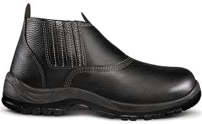
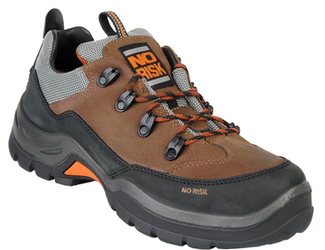

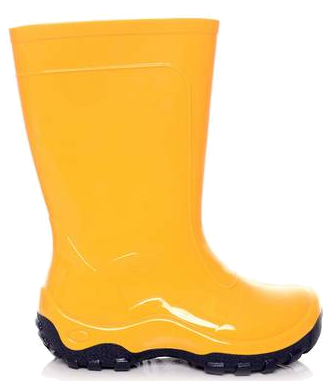
Principais EPIs
Calçado de Segurança

Slide 11
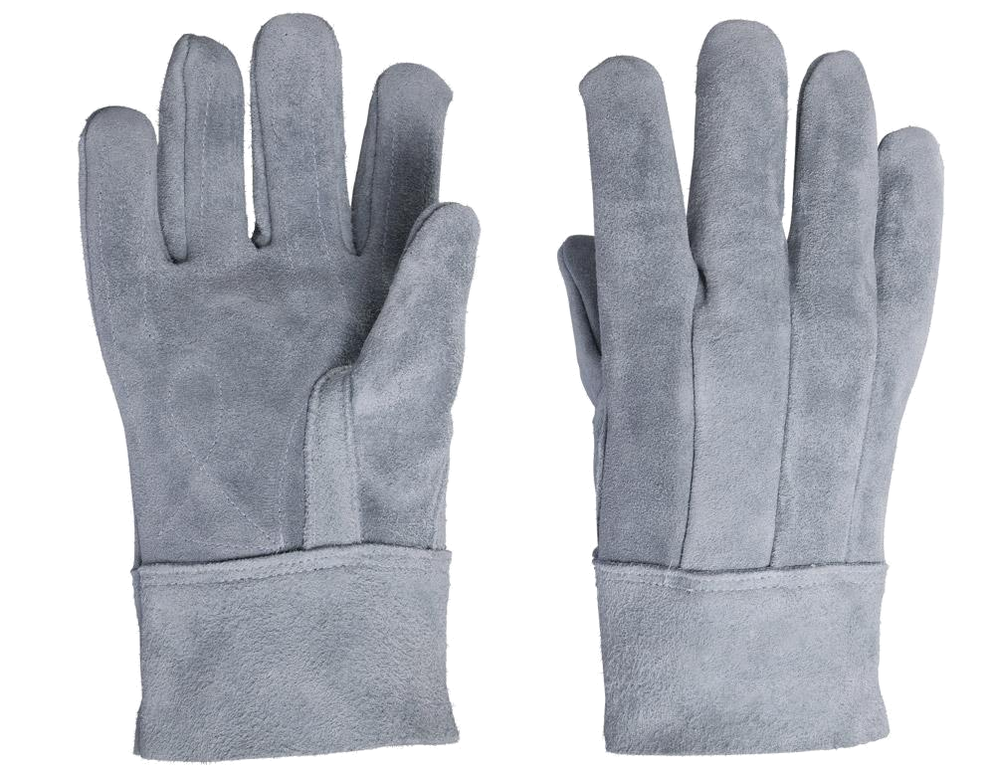
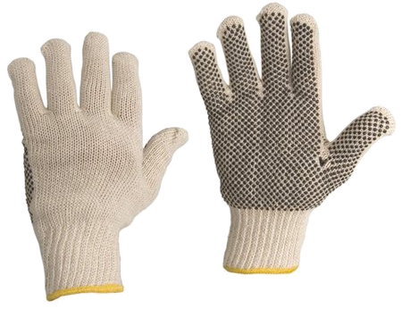
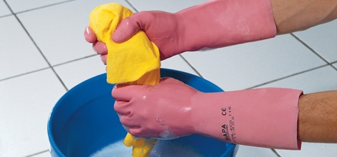
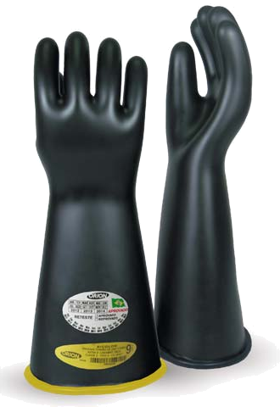
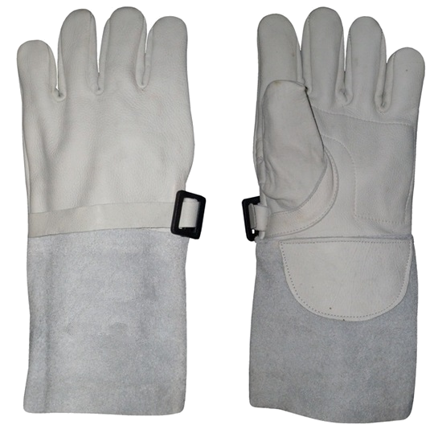
Principais EPIs
Luva de Segurança

Slide 12
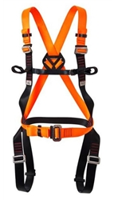
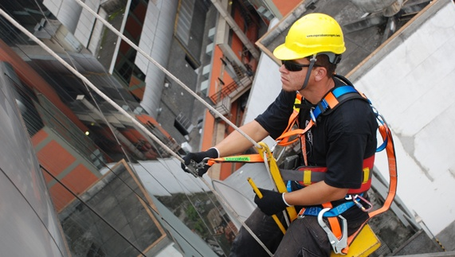
Principais EPIs
Cinto de Segurança

Slide 13

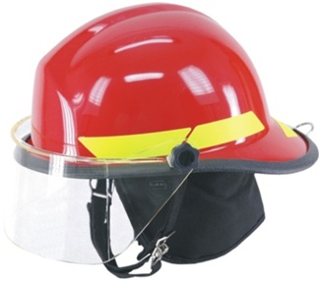
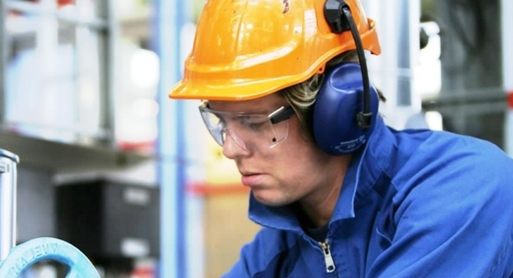
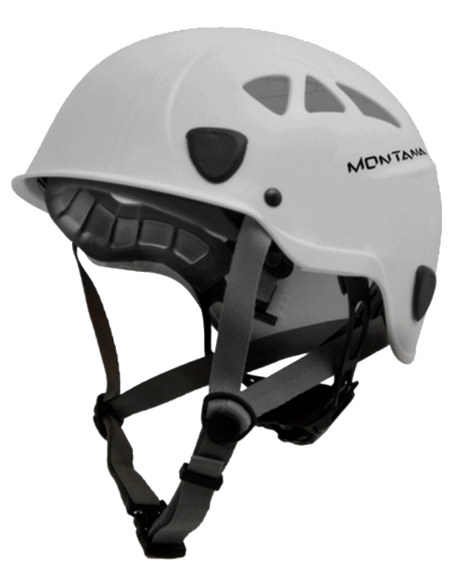
Principais EPIs
Capacete de Segurança

Slide 14
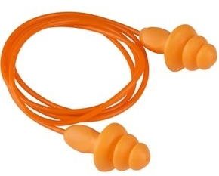
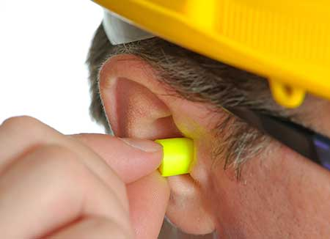
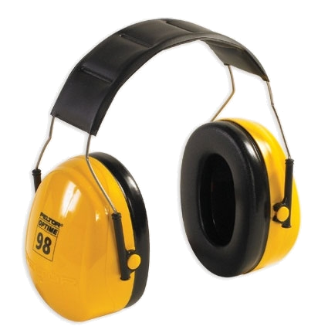
Principais EPIs
Protetor auricular

Slide 15
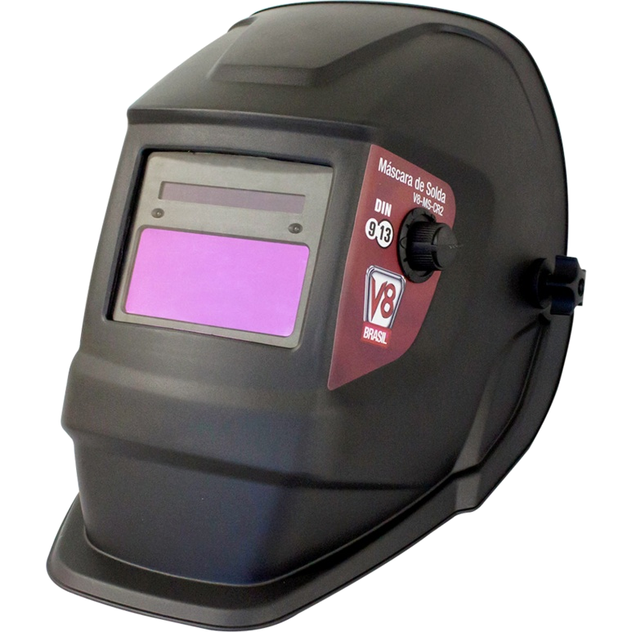
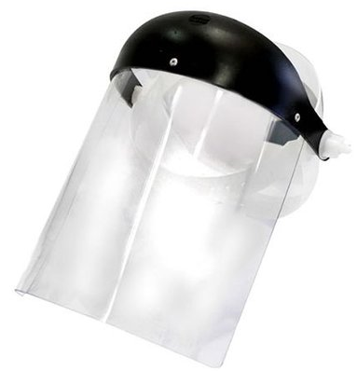
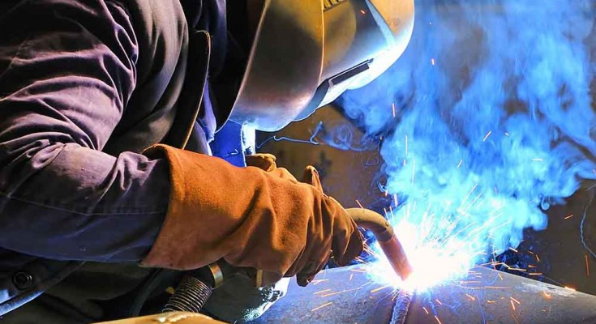
Principais EPIs
Protetor facial

Slide 16
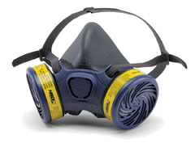
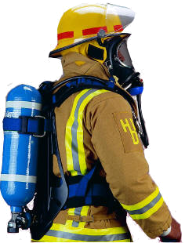
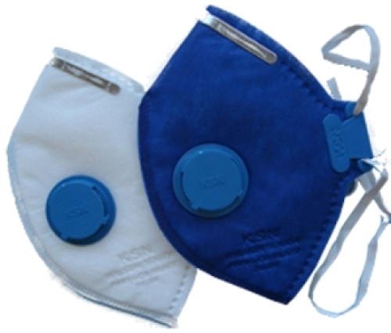
Principais EPIs
Proteção respiratória

Slide 17
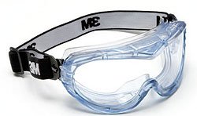
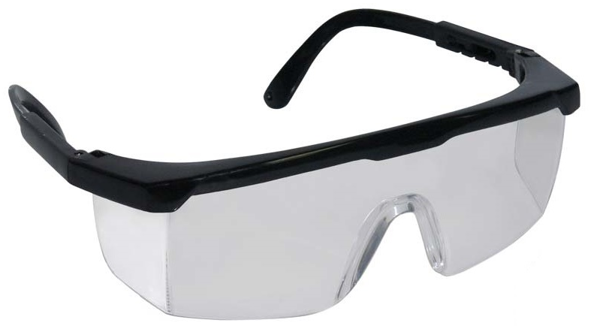
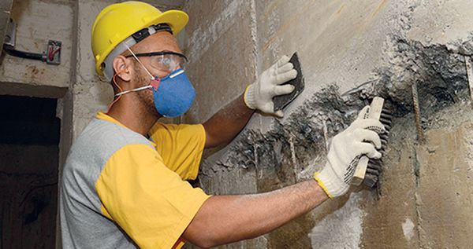
Principais EPIs
Óculos de Segurança

Slide 18
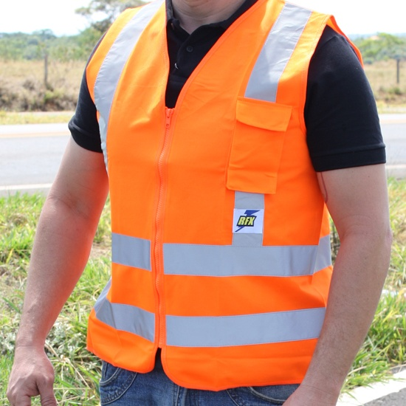
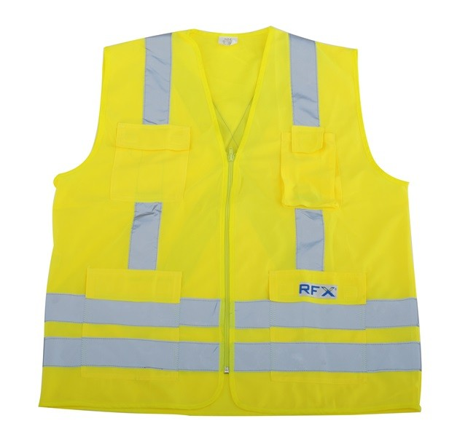

Principais EPIs
Colete refletivo

Slide 19
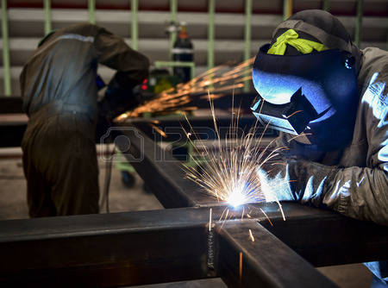
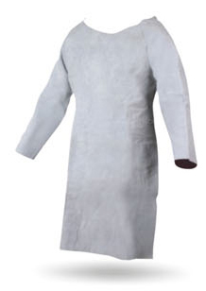
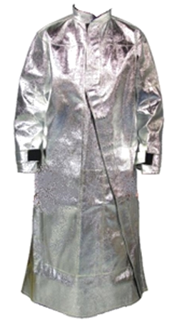

Principais EPIs
Proteção tórax

Slide 20
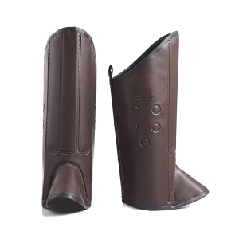
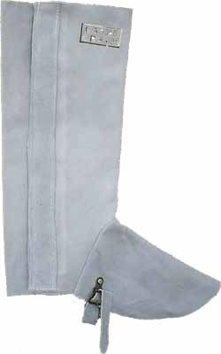
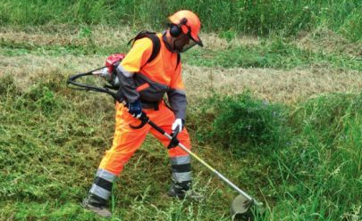
Principais EPIs
Proteção canela

Slide 21
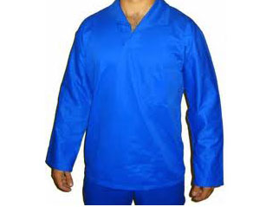
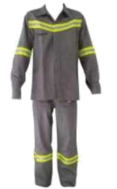
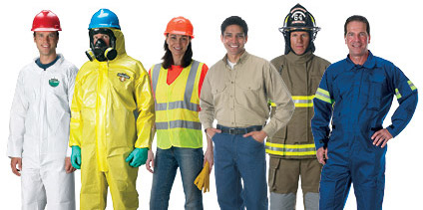
Principais EPIs
Uniforme

Slide 22

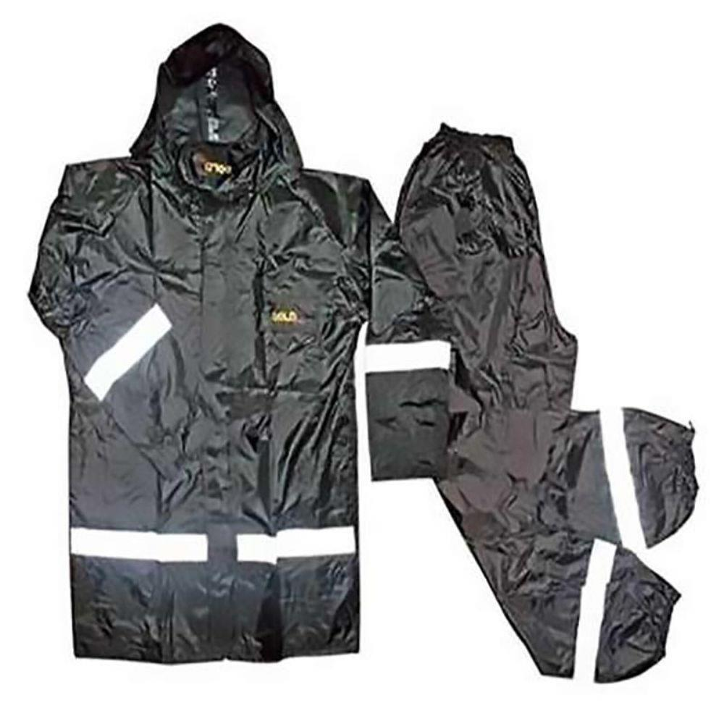

Principais EPIs
Capas

Slide 23


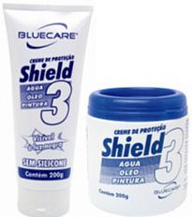
Principais EPIs
Creme de proteção

Slide 24
Principais EPIs
Capas

Slide 25

CONSEQUÊNCIAS DO NÃO USO DE EPI
Acidentes

Slide 26
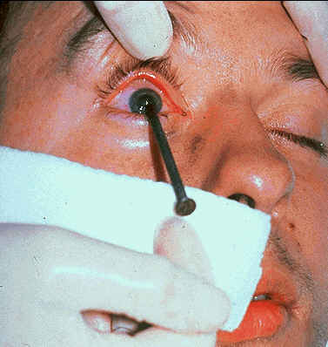
CONSEQUÊNCIAS DO NÃO USO DE EPI
Acidentes

Slide 27
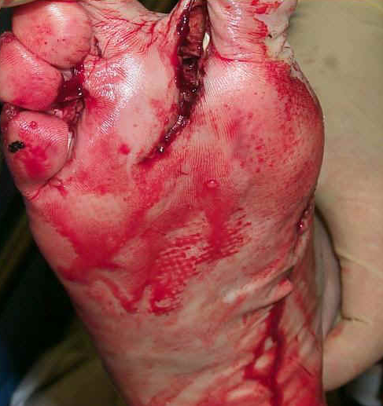
CONSEQUÊNCIAS DO NÃO USO DE EPI
Acidentes

Slide 28
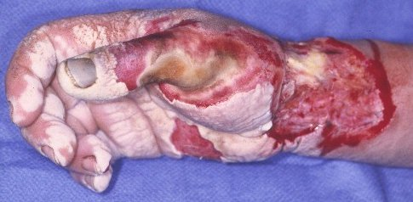
CONSEQUÊNCIAS DO NÃO USO DE EPI
Acidentes

Slide 29
CONCLUSÃO
“Não há nada tão importante e urgente que não possa ser realizado com segurança”
Muito Obrigado!
Chegamos ao FIM

